Slide 1
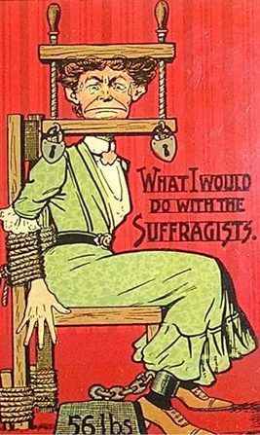
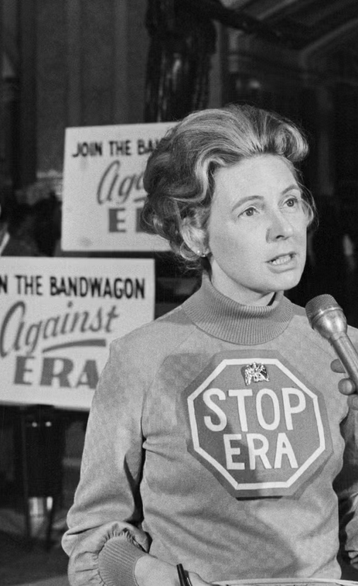
Metodika XIII.
Znepokojivý gender, nebezpečný feminismus, konstruovaná maskulinita
Perspektiva pohlaví, její společenský význam a dopad na vědeckou práci
III.
Chcete takové ženy?
Vývoj feminismu
Jedna z nejaktivnějších odpůrkyň rovnoprávnosti v Americe, Phyllis Schlafly, 1972
Pohlednice proti sufražetám, Anglie cca. 1900

Slide 2
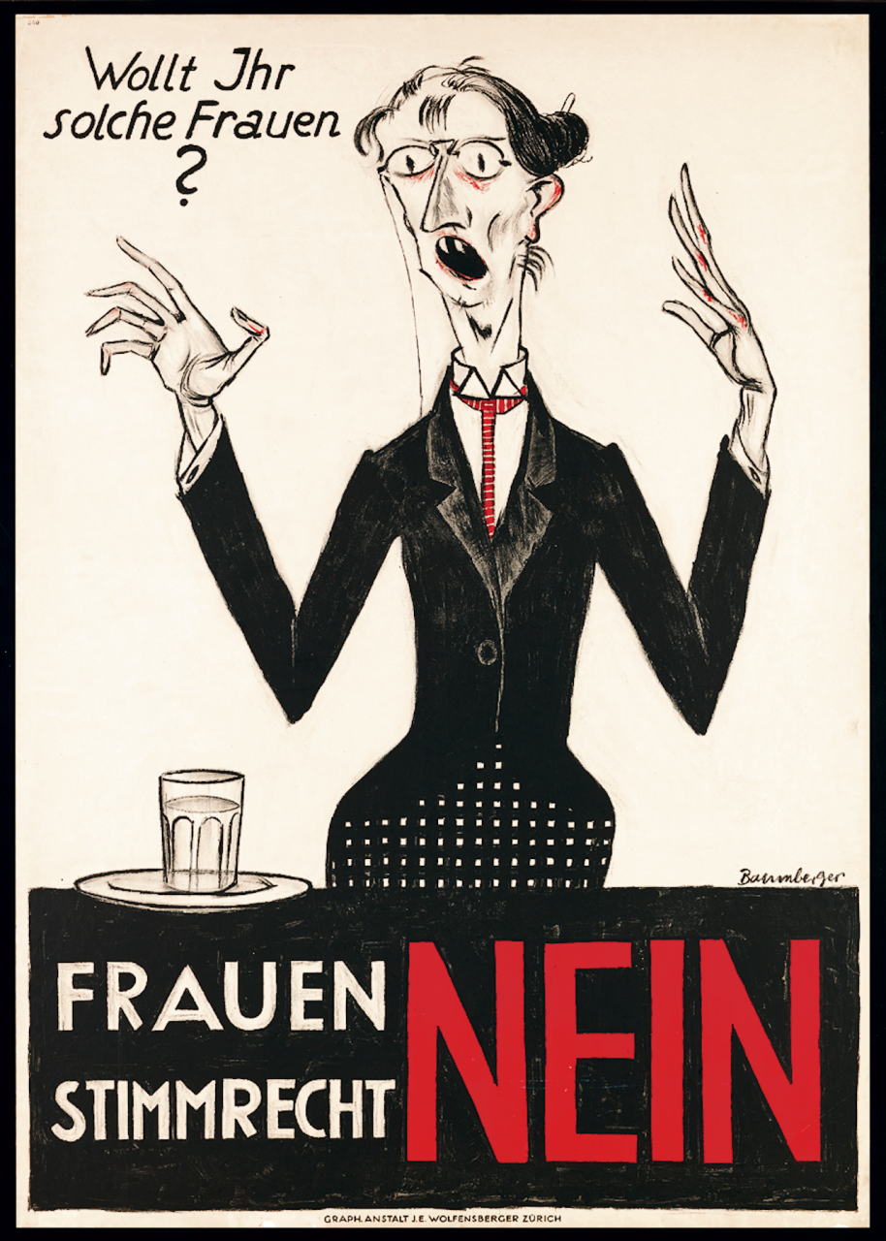
Četba pramene: Christine de Pizan (1364 – 1430),
- proveďte analýzu pramene: Kdo je Christine de Pizan? Z jakého díla
je text výbrán? (Význam díla?) O čem pojednává?
Chcete takové ženy?
Plakát ke kantonálnímu hlasování o volebním právu žen v Basileji, 1920.
Úkoly (8.10.)
Četba textu: Mary Beard, The public voice of women, p. 3-45
- kdo je Mary Beard? Čím se zabývá?
- Proveďte textovou analýzu: O čem to je? Jak vypadá argumentační struktura? Co se vám líbí, co méně?
Četba pramene – kontrastního textu: Vlastimil Vondruška, kap. Rovnoprávnost (Breviář pozitivní anarchie, 2016)
- Kdo je Vlastimil Vondruška? Jakou pozici zastává?
- Analyzujte jeho ‚argumentaci‘
Najděte příklad argumentace proti změně genderového řádu (genderových rolí):
- Jakým způsobem je prezentován veřejnosti? Kdo ho podporuje?
- Kterého tématu se dotýká a proč (které mocenské vztahy z nim stojí?)? Jak vypadá argumentace podporovatelů?
připravte si k vlastnímu příkladu krátkou ústní prezentaci (3-5 min.)

Slide 3
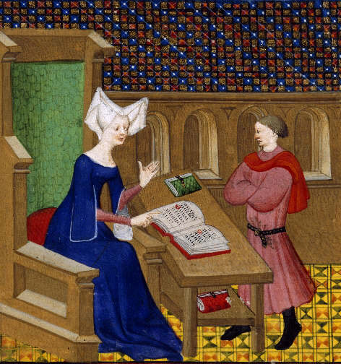
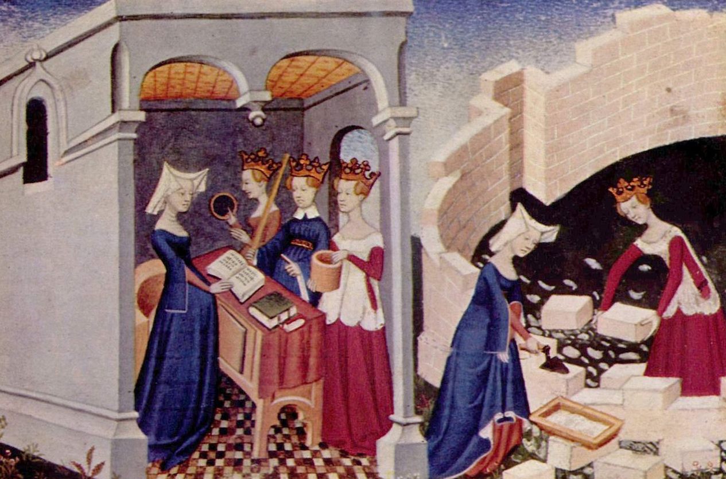
I. Christine de Pizan (1364-1430)
Kontroverze týkající se zobrazování žen:
Od roku 1400: široce uznávaná spisovatelka; dostává zakázky na filozofická, politicko-morální a vojenská díla i dvorskou poezii
Zapojuje se také do debaty o úloze žen, zejména v souvislosti s jejich pejorativním zobrazením v literárních dílech, jako je populární „Roman de la Rose“ od klerika Jeana de Meunga
= Rozpoutává tak literární ‚Querelle du Roman de la rose‘ (spor o románu o růži) v němž rozebírá klerikem znetvořený obraz žen
Spisovatelka a filozofka benátského původu, která psala svá díla ve francouzštině; je považována za jednu z prvních autorek, která se dokázala uživit svými díly
Jedna z nejznámějších „femme de lettres“ středověku, proto-feministka
Biografie:
Jako čtyřletá přichází na francouzský královský dvůr v Paříži; její otec je osobním lékařem a astrologem francouzského krále Karla V.
Získává na ženu nadprůměrné vzdělání v latině, geometrii a aritmetice, které doplňuje rozsáhlou četbou světské a antické literatury, a též teologických děl v latině a francouzštině
1380: v 15 letech se provdá za 24letého královského notáře Étienna de Castel (nižší šlechtic z Pikardie); manželství je šťastné až do jeho smrti v roce 1387 (epidemie)
Od roku 1387: vdova a matka tří dětí; spory o dědictví s arcibiskupem ze Sens a královským radou Françoisem Chanteprimem ji nutí k psaní, aby si udržela společenské postaven
Nevstupuje do kláštera ani se znovu nevdává (dva společensky uznávané způsoby života vdovy), ale věnuje se vědám, zejména filozofii
Stojí pod ochranou osobností na královském dvoře: vévoda Jean de Berry, Ludvík I. Orleánský, ale také královna Isabela Bavorská
Současně ji obdivují soudobí filozofové Jean Gerson a Eustache Deschamps.
Christine de Pizan se svým synem Jeanem de Castel (bedfordský mistr)
La Cité des dames (1405)
Město dam, literární reakce na útoky v rámci sporu
Na příkladu významných ženských postav z biblických i světských dějin poukazuje na neuznané schopnosti žen a rozvíjí obraz utopické společnosti, v níž mají ženy rovná práva
= Popisuje také, jak negativní výroky učenců o ženském pohlaví ovlivnily ženy
Miniatura v pařížském rukopise Cité des Dames (počátek 15. století, Mistr Cité des Dames)

Slide 4
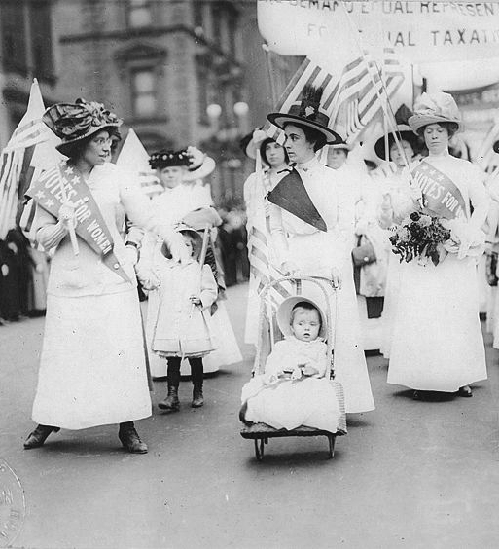
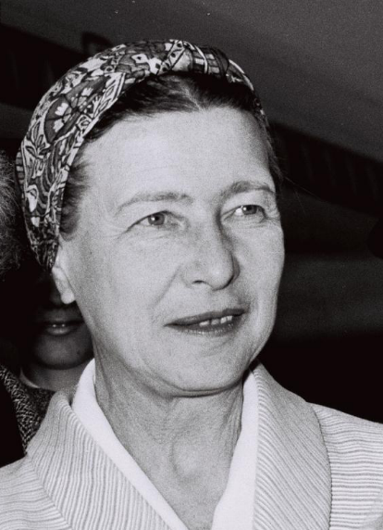
II. Vývoj feminismu
1. Vlna feminizmu - sufražetky
0. Předchůdci feminizmu
= Hlavním cílem bylo dosažení volebního práva žen
V průběhu francouzské revoluce je poprvé veřejně diskutovaná nerovnost mezi ženami a muži
Začátkem 19. stol.: (Bluestocking – modrá punčocha) označení vzdělané, intelektuální ženy, která zanedbává údajně „typicky“ ženské vlastnosti, jež jí připisuje společnost
Termín vznikl v londýnském literárním kroužku ‘blue stocking society‘ (založeném Elisabeth Montagu), který byl otevřen intelektuálům a aristokratum obou pohlaví
= Teprve koncem 19. století nabyl termín pejorativní význam
Sufražetky: anglický termín pro více či méně organizované aktivistky za práva žen ve Velké
Británii a Spojených státech na počátku 20. století
(termín byl poprvé použit v roce 1906)
Boj vedly prostřednictvím pasivní rezistence, narušování oficiálních akcí a hladovek (Emmeline Pankhurst)
Hnutí sufražetek podporovaly především ženy ze střední třídy
Demonstrace sufražetek v New Yorku (1912)
= S vypuknutím první světové války ztrácí ženské hnutí svou údernost
= Od roku 1918 je ženám ve většině států přiznáno volební právo (Anglie: od roku 1928 právo hlasovat a ucházet se o politické zastupitelství)
Od poloviny 18. století se ve středních vrstvách vyvinula „polarizovaná genderová filozofie“, která ospravedlňovala oddělení mužské a ženské sféry a upírala ženám právo na sebeurčení
1b. „Othering“
Jean-Jacques Rousseau: Émile (1762) Pojednání o výchově žen
„Vzdělání ženy by se mělo vždy vztahovat k jejímu manželovi. Těšit nás, být nám užitečná, usnadňovat a zpříjemňovat nám život: to jsou povinnosti ženy v každé době“
Proces definování sebe sama a svého sociálního obrazu prostřednictvím klasifikace nebo stereotypizace lidí s jinými charakteristikami jako „cizích“ (např. na základě pohlaví, náboženství, etnického původu) Cílem je odlišit se od „těch druhých“ jejich shazováním a zveličováním sebe sama
Existencialismus: Le Deuxième Sexe („Druhé pohlaví“) 1949
Poprvé se kategorie pohlaví dostává do centra společenskovědního zkoumání a rozlišuje se mezi biologickým pohlavím a kulturní či sociální stopou pohlaví
= Prvním cílem bylo dosažení stejného práva na vyšší vzdělání (univerzity) pro ženy (Mary Wollstonecraft)
Simone de Beauvoir
(1908-1986)

Slide 5
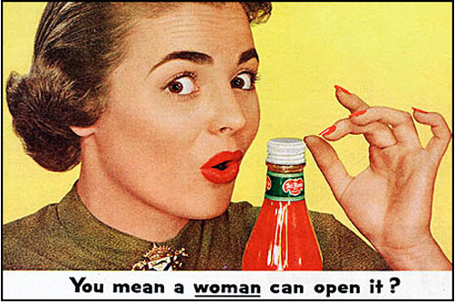

II. Vývoj feminismu
Životní realita žen na západě v 1960tých letech:
Kolem roku 1965 byly dívky, zejména z dělnických a venkovských rodin, nedostatečně zastoupeny na středních školách
Na univerzitách studovalo výrazně více mužů než žen, akademické pracovnice a akademické učitelky téměř neexistovaly
Ženy nebyly skoro vůbec zastoupeny v politice
Pouze každá třetí žena byla zaměstnaná
Muži mohli jako „hlava domácnosti“ samovolně rozhodovat Až do roku 1977: ženy potřebovaly svolení manžela, pokud chtěly pracovat (rozhodoval co s jejích mzdou) nebo si založit vlastní účet
Znásilnění v manželství bylo chráněno konstruktem manželské povinnosti
Potraty byly zakázány
2. Vlna feminizmu – ‚esence‘ ženskosti
Betty Friedan: The feminine Mystique (1963)
1957 byla požádána, aby provedla průzkum
mezi svými bývalými spolužáky ze ženského
Smith College u příležitosti jejich 15. výročí
Výsledky, které odhalily, že mnohé z nich jsou nespokojené se svým životem žen v domácnosti
Ty jí přiměly k empirickému výzkumu, v jehož rámci vedla rozhovory s ženami v domácnosti a studovala média a reklamu
Typicky sexistická americká reklama z 1950tých let Del Monte Company (1953)
Pojem „ženská mystika“ vytvořila Friedan, aby popsala převládající společenský názor v USA (1950léta), že ženy naplňuje práce v domácnosti, manželství, sexuální život a děti
Cíle druhé vlny:
Legalizace potratů, sebeurčení ženské sexuality, antikoncepce Ženy diskutovaly o svých sexuálních zkušenostech v ženských centrech; zde byly „objeveny“ a zveřejněny problémové oblasti znásilnění, domácího násilí a sexuálního zneužívání
Poprvé se řešily rozpory mezi placenou prací a neplacenou prací v rodině.
= mystifikaci ženství: ženy, které jsou skutečně ženské, by neměly pracovat, vzdělávat se nebo mít politický názor
NOW (National Organisation for Women)
Pojem „ženská mystika“ vytvořila Friedan, aby popsala převládající společenský názor v USA (1950léta), že ženy naplňuje práce v domácnosti, manželství, sexuální život a děti
3. Vlna
1990-2010: Integrace osob jiné barvy pleti, reinterpretace hanlivé terminologie (např. cunt, bitch, whore) a souvisejícího chování
Trans osoby jsou posuzovány podle biologického pohlaví
= „Ženská mystika“ přivedla velké množství bílých žen ze střední třídy k problematikám feminismu
= Popis mechanismů marginalizace měl významný vliv na celou řadu politických aktivistů, myslitelů i obyčejných lidí
= Jedná se o jednu z nejvlivnějších knih 20. století
4. Vlna
Od roku 2021: Kritika sexistických mechanismů na internetu
Začlenění intersekcionálních sexualit (tj. včetně transgenderu) do feministického diskurzu

Slide 6
Chcete takové ženy?
Plakát ke kantonálnímu hlasování o volebním právu žen v Basileji, 1920.
Úkoly (8.10.)
Četba textu: Mary Beard, The public voice of women, p. 3-45
- kdo je Mary Beard? Čím se zabývá?
- Proveďte textovou analýzu: O čem to je? Jak vypadá argumentační struktura? Co se vám líbí, co méně?
Četba pramene – kontrastního textu: Vlastimil Vondruška, kap. Rovnoprávnost (Breviář pozitivní anarchie, 2016)
- Kdo je Vlastimil Vondruška? Jakou pozici zastává?
- Analyzujte jeho ‚argumentaci‘
Najděte příklad argumentace proti změně genderového řádu (genderových rolí):
- Jakým způsobem je prezentován veřejnosti? Kdo ho podporuje?
- Kterého tématu se dotýká a proč (které mocenské vztahy z nim stojí?)? Jak vypadá argumentace podporovatelů?
připravte si k vlastnímu příkladu krátkou ústní prezentaci (3-5 min.)

Slide 7
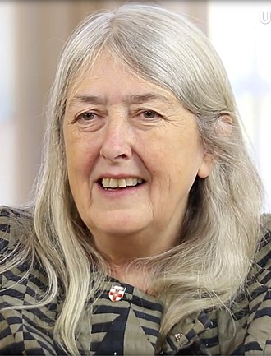
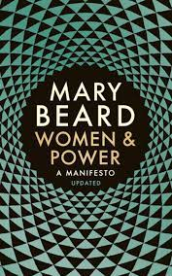
III. Četba textu: Mary Beard, The public voice of women, p. 3-45
Mary Beard (*1955)
Anglická historička starověku
Od roku 2004: profesorka klasických věd na univerzitě v Cambridge
K feminismu se dostala prakticky; studovala na Newnham College (ženská kolej v Cambridge), kde se později stala první ženskou lektorkou
Aneb: hlas ženy v politicko-právním diskurzu
Women and power (2017):
zkoumá kulturní zakořenění vyloučení žen z mocenských struktur a to, jak se idiomy ze starověkého Řecka stále používají k normalizaci násilí založeného na pohlaví (zejména upírání veřejného hlasu ženám)
Dodnes neexistují žádné modely nebo šablony pro ženy s mocí, které by nebyly koncipovány z mužské perspektivyv
Hlavní výzkumné zájmy:
Dějiny a kultura starověku, zejména sociální dějiny, náboženství, sexualita a gender, dějiny umění a literatury a dějiny recepce a vědy v 19. a 20. století, zvláštní zájem o Pompeje
Nejznámější publikace:
SPQR: A History of Ancient Rome (2015)
Pompeii: The Life of a Roman Town (2008)
Právo, mluvit o věcech veřejných náleží ve starověku mužům; utlumit ženské hlasy patří k normativním představám o tehdejší maskulinitě a genderu
Žena, která se pokoušela o to samé, nebyla ženou
Dnešní kultura politické debaty je pořád silně ovlivněná starověkými vzory (Marcus Tullius Cicero)
Když ženy veřejně mluví, tak se jejich vystoupení omezují na ‚ženské otázky‘
Rozdíl v tonalitě mezi mužským a ženským hlasem; moc slov
Ženský hlas není konotován s autoritou, s expertízou
Kontroverzní témata a odlišné názory vyjádřené ženou jsou častokrát interpretovány jako výraz její hlouposti
Starověké rétorické techniky se přibližují technikám ženského svádění

Slide 8
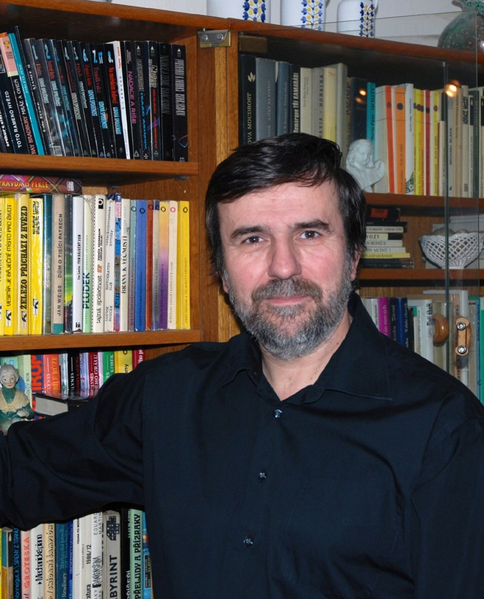
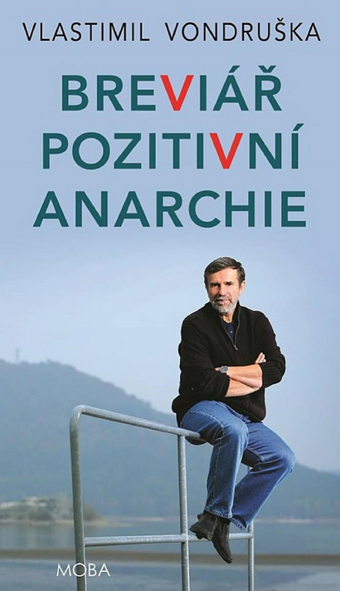
Četba textu: Vlastimil Vondruška, kap. Rovnoprávnost (Breviář pozitivní anarchie, 2016)
Vlastimil Vondruška (*1955)
historik, etnograf, publicista a spisovatel, autor především historických detektivních příběhů
Jeho knihy patří k nejvíce půjčovaným titulům v českých veřejných knihovnách
„Podle Vondrušky by se historik měl místo „ideologií“ přidržovat prostých a objektivních „fakt“. Jinými slovy odmítá teorii a interpretaci a rád by představoval jen nezvratná zjištění. Jenže i on interpretuje a jeho výklad je pevně ideologicky ukotven, jen to nepřiznává: jeho výpovědi vězí v pragmatismu a víře v selský rozum, historickém materialismu a představách o cyklickém a fázovém vývoji kultur, lidovém antiklerikalismu, sexismu a aplikaci přírodní logiky na dějiny. Těžištěm jeho výpovědi je pak nostalgie. Věci už nejsou, co bývaly, prý se zhoršují: politika zjalověla; Evropa ztratila vitalitu“
(recenze: Rozhněvaný bílý dějepisec
Vlastimil Vondruška jako zručný řemeslník a populista
Vojtěch BAŽANT, Martin ŠORM, ĎaS),
Esejistická a historická tvorba:
Průvodce českou historií (4 svazky: Město, Vesnice, Církev, Řemesla a výroba
Breviář pozitivní anarchie (2016)
Epištoly o elitách a lidu (2018)
O svobodě myšlení (2021)
Nejnovější romány:
Kronika zániku Evropy, MOBA, Brno 2019, román popisující postupný úpadek evropské civilizace. První část s názvem Jak to celé začalo se odehrává v letech 1984 – 2019 a druhá část Jak by to mohlo skončit je literární vizí vývoje společnosti po roce 2020 (sociální a hospodářský rozvrat, válečné konflikty)
poměrně často se vyjadřuje na besedách se čtenáři a v novinách a časopisech k aktuálnímu politickému dění, své názory zasazuje do historického kontextu
Adoruje středověk
Podle něj je naše současnost prakticky totožná s pádem starověkého Říma
Zdůrazňuje význam Habsburské monarchie pro stabilitu ve střední Evropě
Představa o cyklickém a fázovém vývoji kultur (Oswald Spengler)
Aplikace ‚přírodní logiky‘ (tj. právo silnějšího) na dějiny
Kritizuje Evropskou unií, podporoval prezidenta Zemana, šířil nenávist k islámskému světu

Slide 9
Chcete takové ženy?
Plakát ke kantonálnímu hlasování o volebním právu žen v Basileji, 1920.
Úkoly (8.10.)
Četba textu: Mary Beard, The public voice of women, p. 3-45
- kdo je Mary Beard? Čím se zabývá?
- Proveďte textovou analýzu: O čem to je? Jak vypadá argumentační struktura? Co se vám líbí, co méně?
Četba pramene – kontrastního textu: Vlastimil Vondruška, kap. Rovnoprávnost (Breviář pozitivní anarchie, 2016)
- Kdo je Vlastimil Vondruška? Jakou pozici zastává?
- Analyzujte jeho ‚argumentaci‘
Najděte příklad argumentace proti změně genderového řádu (genderových rolí):
- Jakým způsobem je prezentován veřejnosti? Kdo ho podporuje?
- Kterého tématu se dotýká a proč (které mocenské vztahy z nim stojí?)? Jak vypadá argumentace podporovatelů?
připravte si k vlastnímu příkladu krátkou ústní prezentaci (3-5 min.)

Slide 10
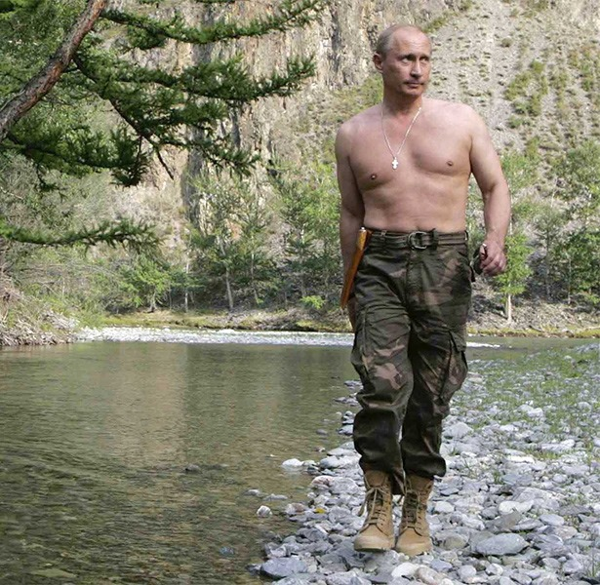
Úkoly (15.10.)
Chcete takové muže?
Vize maskulinity podle Vladimíra Putina (2019)
Četba textu: Concepts of Masculinity and Masculinity Studies, S. 11-38
- Proveďte textový rozbor: kdo je autor?
- Mezi jakými maskulinitami rozlišuje, jak vznikly?
- Jak vypadá argumentační struktura? Co se vám líbí, co méně?
Najděte příklad pro jeden ze čtyř typů maskulinity (hegemoniální, marginalizovaná, komplicovitá, podřízená)
- Historický nebo současný: jak je prezentován (negativně/pozitivně?, žádoucí/nežádoucí? hierarchický?)
- Připravte si krátkou ústní prezentaci (3-5 min.)
Četba pramene: Petrus Abaelard (1076 – 1142), Historia Calamitatum
- Kdo je Petrus Abaelard? Co je ‚Historia Calamitatum‘? O čem pojednávají úryvky?
- Pokuste se číst pramen skrze optiku genderu, Proveďte kritiku pramene

